Slide 1
ΧειρουργικΕΣ παθΗΣειΣ του μαΣτοΥ
Μιχάλης Κοντός
Αν Καθ Χειρουργικής – Χειρουργικής Μαστού
Α’ Χειρουργική Κλινική Παν/μίου Αθηνών

Slide 2
Ανατομική του μαστού

Slide 3
Ανατομική του μαστού

Slide 4
Ανατομική του μαστού

Slide 5
Ιστορικό
Ηλικία
Φύλο
Προ/μετεμμηνοπαυσιακή κατάσταση
Ατομικό ιστορικό
Ιστορικό παθήσεων μαστού
Οικογενειακό ιστορικό
Φάρμακα
Αντισυλληπτικά δισκία
Ορμονική υποκατάσταση
Τεκνοποίηση - Θηλασμός

Slide 6
Ιστορικό
Πότε εμφανίστηκε
Σχέση με την έμμηνο ρύση
Διαλλείπον / συνεχές
Πόνος
Εισολκή δέρματος
Φλοιός πορτοκαλιού

Slide 7
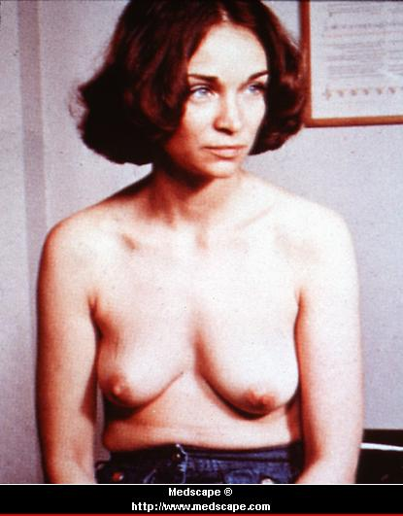
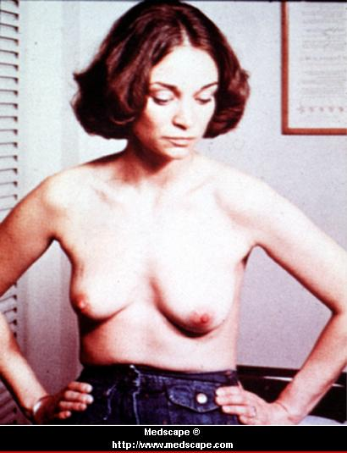
Κλινική εξέταση

Slide 8
Κλινική εξέταση

Slide 9
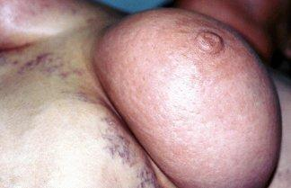
Κλινική εξέταση
Φλοιός πορτοκαλιού
Εισολκή δέρματος

Slide 10
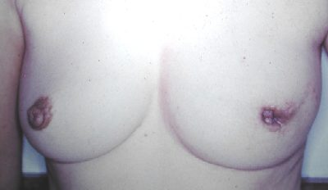
Κλινική εξέταση
Αλλαγή σχήματος / μεγέθους
Εισολκή θηλής

Slide 11
Κλινική εξέταση

Slide 12
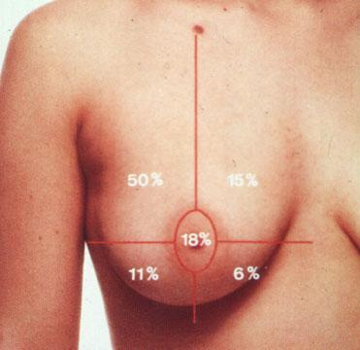
Κλινική εξέταση

Slide 13
Κλινική εξέταση

Slide 14
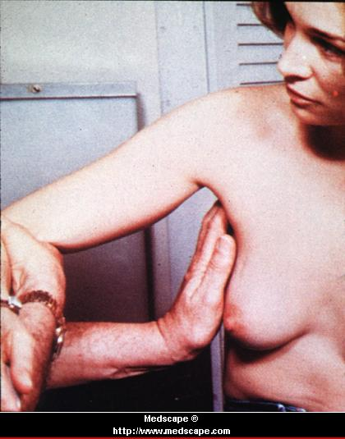
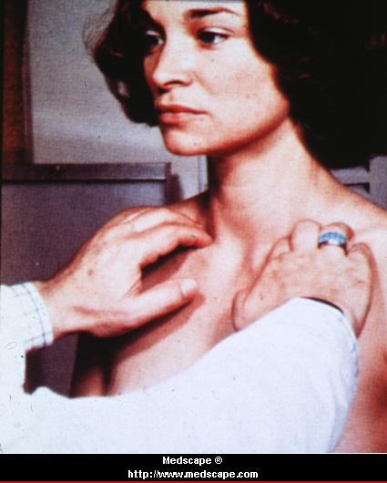
Κλινική εξέταση

Slide 15
Αυτοεξέταση

Slide 16
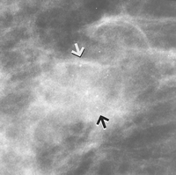
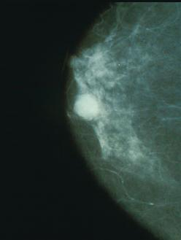
Μαστογραφία

Slide 17
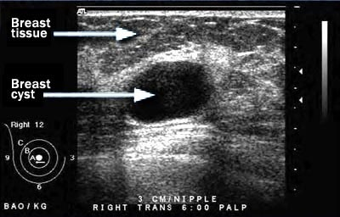
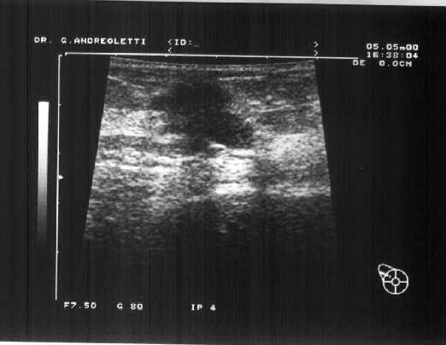
Υπέρηχος

Slide 18
Καλοήθης και κακοήθης μορφολογία

Slide 19
Μαγνητική μαστογραφία

Slide 20
Βιοψία δια λεπτής βελόνης (FNAC)

Slide 21
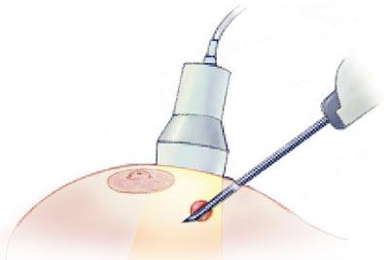
Βιοψία δια βελόνης (πυρήνα)

Slide 22
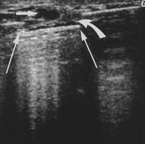
Βιοψία δια βελόνης υπό υπερηχογραφικό έλεγχο

Slide 23
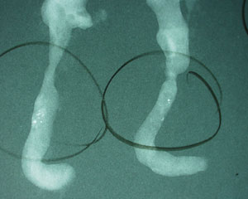
Στερεοτακτική βιοψία

Slide 24
Όγκοι του μαστού

Slide 25
Ινώδης κυστική νόσος

Slide 26
Αίτια εκκρίσεων
Νευροορμονικά αίτια. Το έκκριμα είναι συνήθως γαλακτώδες. Ο παθολογικός μηχανισμός είναι η υπερέκκριση προλακτίνης
Φάρμακα Γαλακτώδης ή αιμορραγική έκκριση μπορεί να παρατηρηθεί μετά από μεγάλες δόσεις φαινοθειαζινών, ρεζερπίνης, αντιπηκτικών, αντιψυχωσικών κ.ά.
Καλοήθεις ή κακοήθεις παθήσεις του μαστού. Είναι το συχνότερο αίτιο της παθολογικής έκκρισης.
ενδοσωληνωδες θήλωμα
ινοκυστική μαστοπάθεια
καρκίνος
πορεκτασία

Slide 27
Σχετικός κίνδυνος ανάπτυξης κακοήθειας σε έδαφος καλοήθων βλαβών της ινώδους κυστικής νόσου του μαστού
Με σχετικό κίνδυνο μικρότερο από 1,5:
Αδένωση
Ίνωση
Κύστεις
Αποκρινής μεταπλασία
Ήπια επιθηλιακή υπερπλασία
Με σχετικό κίνδυνο 1,5-2,0
Μέτρια επιθηλιακή υπερπλασία
Έντονη επιθηλιακή υπερπλασία
Θηλωμάτωση
Σκληρυντική αδένωση
Με σχετικό κίνδυνο μεγαλύτερο από 4
Άτυπη επιθηλιακή υπερπλασία

Slide 28
Απλή κύστη

Slide 29
Ενδείξεις χειρουργικής αφαίρεσης των κύστεων και βιοψίας
Ανεπιτυχής παρακέντηση
Θετική κυτταρολογική εξέταση
Αφαίρεση σοκολατόχροου ή αιματηρού υγρού κατά την παρακέντηση (χρειάζεται προσοχή γιατί αυτό μπορεί να οφείλεται σε προηγούμανη παρακέντηση).
Αναγένηση της κύστης νωρίς και ιδίως μέσα στην πρώτη εβδομάδα.
Ύπαρξη υπολειμματικού όζου.
Αναγέννηση της κύστης σε γυναίκες μεγάλης ηλικίας.

Slide 30
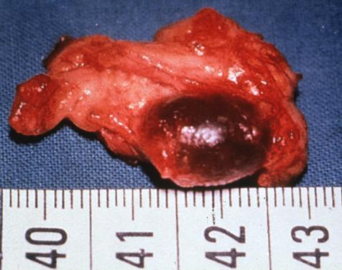
Κύστη

Slide 31
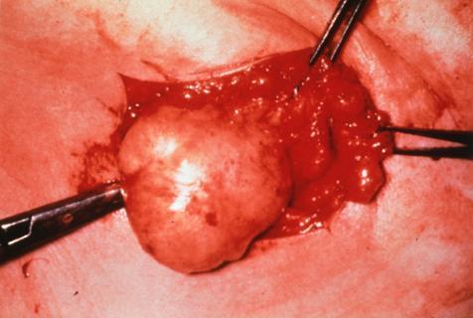
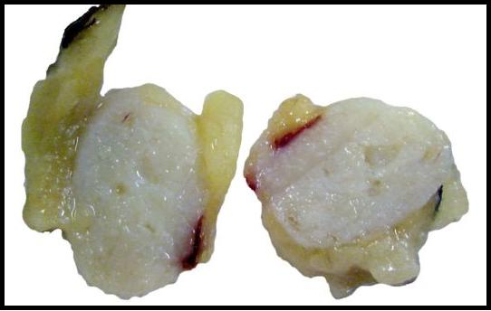
Ινοαδένωμα

Slide 32
Θήλωμα

Slide 33
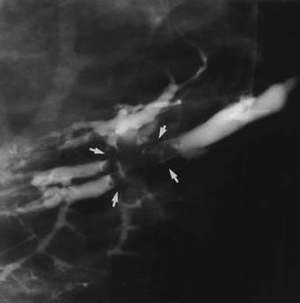
Θήλωμα

Slide 34
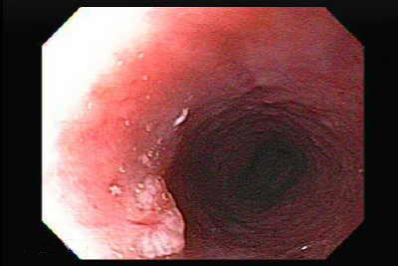
Θήλωμα

Slide 35
Φυλλοειδής όγκος

Slide 36
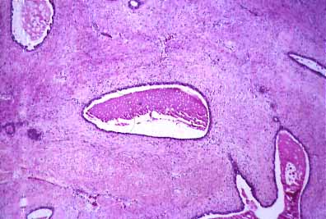
Φυλλοειδής όγκος

Slide 37
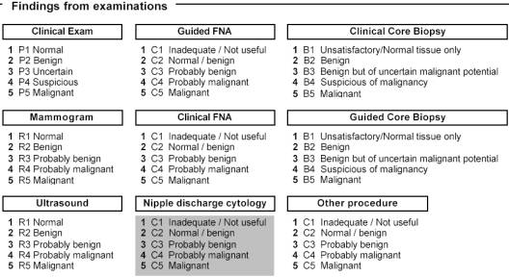
Τριπλή διάγνωση

Slide 38
Μαστίτιδα

Slide 39
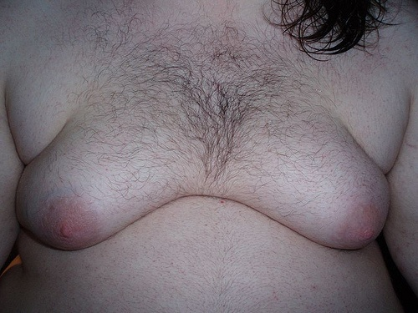
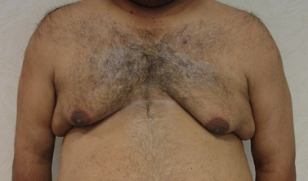
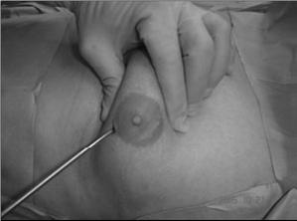
Γυναικομαστία

Slide 40
Παράγοντες κινδύνου για καρκίνο του μαστού
Factor | Relative risk | High risk group
Age | >10 | Elderly
Geographical location | 5 | Developed country
Age at menarche | 3 | Menarche before age 11
Age at menopause | 2 | Menopause after age 54
Age at first full pregnancy | 3 | First child in early 40s
Family history | 2 | Breast cancer in first degree relative when young
Previous benign disease | 4-5 | Atypical hyperplasia
Cancer in other breast | >4
Socioeconomic group | 2 | Groups I and II
Diet | 1.5 | High intake of saturated fat
Body weight:
Premenopausal | 0.7 | Body mass index >35
Postmenopausal | 2 | Body mass index >35
Alcohol consumption | 1.3 | Excessive intake
Exposure to ionising radiation | 3 | Abnormal exposure in young females after age 10
Taking exogenous hormones:
Oral contraceptives | 1.24 | Current use
Hormone replacement therapy | 1.35 | Use for 10 years
Diethylstilbestrol | 2 | Use during pregnancy

Slide 41
Αντισυλληπτικά δισκία και καρκίνος του μαστού
Oral Contraceptive Pill | Relative risk | 95% CI
>10 years after stopping | 1
Current user | 1.24 | 0.96-1.05
1-5 years since stopping | 1.16 | 1.08-1.23
5-9 years since stopping | 1.07 | 1.02-1.13

Slide 42
Ορμονική υποκατάσταση και καρκίνος του μαστού
Time on HRT | Breast cancers over the 20 years from age 50-70 | Extra breast cancers in HRT users | Individual risk of women over 20 years
Never | 45 per 1000 |  | 1 in 22
5 years use | 47 per 1000 | 2 per 1000 | 1 in 21
10 years use | 51 per 1000 | 6 per 1000 | 1 in 19
15 years use | 57 per 1000 | 12 per 1000 | 1 in 17-18

Slide 43
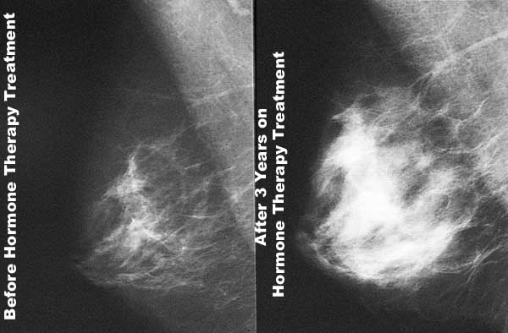
Ορμονική υποκατάσταση και καρκίνος του μαστού

Slide 44
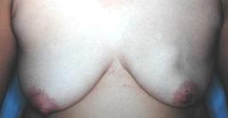
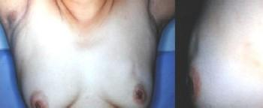
Κλινική εικόνα ΚΜ

Slide 45
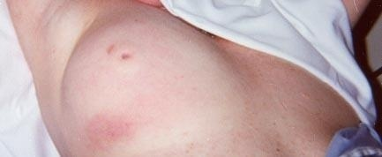
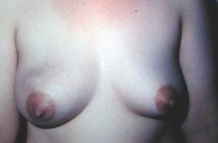
Κλινική εικόνα ΚΜ

Slide 46
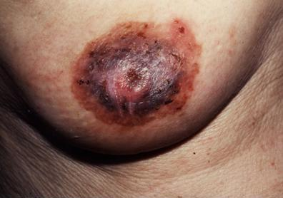
Κλινική εικόνα ΚΜ

Slide 47
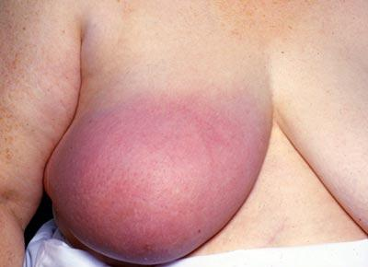
Κλινική εικόνα ΚΜ

Slide 48
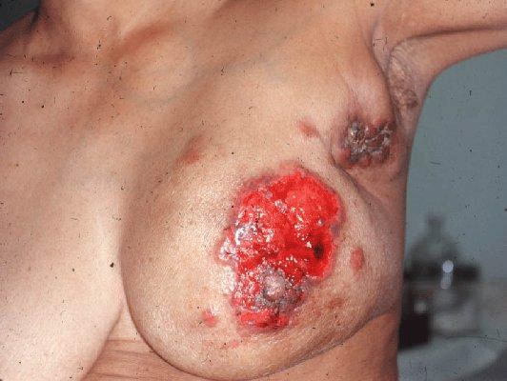
Κλινική εικόνα ΚΜ

Slide 49
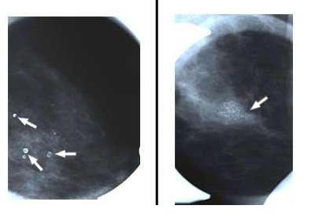
Μικροαποτιτανώσεις

Slide 50
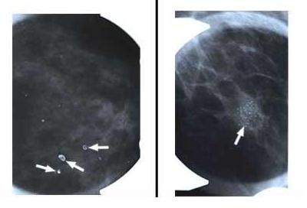
Μικροαποτιτανώσεις

Slide 51
Στάδια ΚΜ
TX |  | Ο πρωτοπαθής όγκος δεν μπορεί να εκτιμηθεί
T0 |  | Μη ανιχνεύσιμος πρωτοπαθής όγκος
Tis |  | Λοβιακό ή πορογενές καρκίνωμα in situ ή νόσος Paget της θηλής χωρίς διόγκωση
T1 |  | Όγκος μεγίστης διαμέτρου 2 εκ.
 | T1a | Όγκος μεγίστης διαμέτρου 0,5 εκ.
 | T1b | Όγκος μεγίστης διαμέτρου από 0,5 μέχρι 1 εκ.
 | T1c | Όγκος μεγίστης διαμέτρου από 1 μέχρι 2 εκ.
T2 |  | Όγκος μεγίστης διαμέτρου από 2 μέχρι 5 εκ.
T3 |  | Όγκος μεγίστης διαμέτρου πάνω από 5 εκ.
T4 |  | Όγκος οποιουδήποτε μεγέθους με επέκταση στο θωρακικό τοίχωμα ή/και το δέρμα
 | T4a | Επέκταση στο θωρακικό τοίχωμα
 | T4b | Οίδημα (περιλαμβανομένου και του peau d’ orange) ή εξέλκωση του δέρματος του μαστού ή δορυφόρα δερματικά οζίδια στον ίδιο μαστό
 | T4c | Τ4a και Τ4b
 | T4d | Φλεγμονώδης καρκίνος

Slide 52
Στάδια ΚΜ
ΝΧ | Οι επιχώροι λεμφαδένες δεν μπορούν να εκτιμηθούν (πχ έχουν αφαιρεθεί στο παρελθόν)
Ν0 | Δεν υπάρχουν μεταστάσεις στους σύστοιχους λεμφαδένες
Ν1 | Μετάσταση σε έναν ή περισσότερους κινητούς μασχαλιαίους λεμφαδένες
Ν2 | Μετάσταση σε έναν ή περισσότερους μασχαλιαίους λεμφαδένες καθηλωμένους μεταξύ τους (block) ή σε παρακείμενους ιστούς
Ν3 | Μετάσταση σε έναν ή περισσότερους έσω μαστικούς λεμφαδένες
ΜΧ | Η παρουσία μακρινών μεταστάσεων δεν μπορεί να εκτιμηθεί
Μ0 | Δεν υπάρχουν μακρινές μεταστάσεις
Μ1 | Μετάσταση σε μακρινά όργανα

Slide 53
Στάδια ΚΜ
Στάδιο 0 |  | Tis | N0 | M0
Στάδιο Ι |  | T1 | N0 | M0
Στάδιο ΙΙ | ΙΙA | Τ0 | N1 | M0
 |  | Τ1 | N1 | M0
 |  | Τ2 | N0 | M0
 | IIB | Τ2 | N1 | M0
 |  | Τ3 | N0 | M0
Στάδιο ΙΙΙ | ΙΙΙΑ | Τ0 | Ν2 | M0
 |  | Τ1 | Ν2 | M0
 |  | Τ2 | Ν2 | M0
 |  | Τ3 | Ν1 | M0
 |  | Τ3 | Ν2 | M0
 | ΙΙΙΒ | Τ4 | Οποιοδήποτε Ν | M0
 |  | Οποιοδήποτε Τ | Ν3 | Μ0
Στάδιο ΙV |  | Οποιοδήποτε Τ | Οποιοδήποτε Ν | Μ1

Slide 54
Θεραπεία πρώιμου ΚΜ
Χειρουργική θεραπεία
Ακτινοθεραπεία
Ορμονοθεραπεία
Χημειοθεραπεία
Στοχευμένες θεραπείες (targeted therapies)

Slide 55
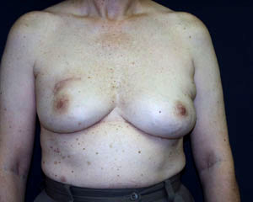
Συντηρητική εκτομή

Slide 56
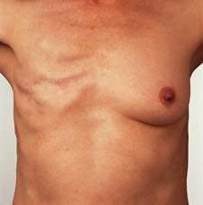
Ριζική μαστεκτομή κατά Halsted

Slide 57
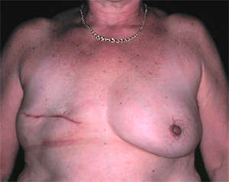
Ριζική τροποποιημένη μαστεκτομή

Slide 58
Estrogen Receptor
Approximately 60% of breast cancer patients will have tumours with estrogen and progesterone receptors (ER/PR+ve).
These receptors that enable steroid hormones to stimulate malignant proliferation.

Slide 59
Estrogens and breast cancer
To switch off growth of breast
cancer cells we can:
Antagonise estrogens
Stop estrogen synthesis by ovaries
Remove ovaries
Suppress ovaries
Block receptors
Stop non-ovarian synthesis

Slide 60
Blocking the receptor
Selective Estrogen
Receptor Modulators
Tamoxifen (Nolvadex)
Toremifene (Fareston)
Raloxifene (Evista)

Slide 61
Aναστολείς Αρωματάσης
Υποθάλαμος
Υπόφυση
Anastrazole
Exemastane
Letrozole
Μετεμμηνοπαυσιακές γυναίκες μόνο
Γοναδοτροπίνη
ACTH
Φλοιός
επινεφριδίων
Ανδρογόνα
Αναστολείς Αρωματάσης
Αρωματάση περιφερικών ιστών
Οιστρογόνα
Καρκίνος μαστού

Slide 62
Stopping ovarian estrogen synthesis
Oophorectomy (irreversible and post-op pain)
Ovarian irradiation (irreversible but painless)
Hypophysectomy (historical)
GnRH analogues (reversible but expensive)

Slide 63
HER-2 receptor
Human epidermal growth factor (HER) receptors are a family of tyrosine kinases
HER-2 amplification associated with more rapid tumour growth and spread
Occurs in 20% of breast cancers.
Trastuzumab (Herceptin) is a humanised mouse monoclonal antibody that blocks HER-2 receptor
Epidermal growth factor (EGF/HER1)
HER-2 (AKA cerbB2 or neu)
HER-3 (c-erbB3)
HER-4 (c-erbB4)

Slide 64
Λεμφοίδημα μετά από λεμφαδενικό καθαρισμό της μασχάλης

Slide 65
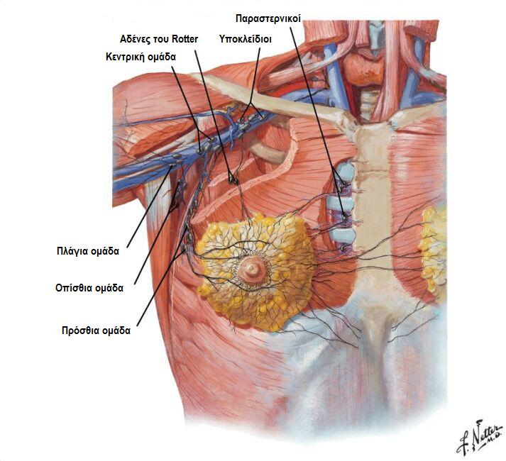
Βιοψία Λεμφαδένα Φρουρού

Slide 66
Βιοψία Λεμφαδένα Φρουρού

Slide 67
Βιοψία Λεμφαδένα Φρουρού

Slide 68
Βιοψία Λεμφαδένα Φρουρού

Slide 69
Βιοψία Λεμφαδένα Φρουρού

Slide 70
Θεραπεία τοπικά προχωρημένου ΚΜ
ΤΟΠΙΚΑ ΠΡΟΧΩΡΗΜΕΝΟΣ ΚΑΡΚΙΝΟΣ ΤΟΥ ΜΑΣΤΟΥ
ΧΗΜΕΙΟΘΕΡΑΠΕΙΑ ΕΙΣΑΓΩΓΗΣ (INDUCTION Ή NEOADJUVANT)
ΑΝΤΑΠΟΚΡΙΣΗ ΚΑΙ ΜΕΙΩΣΗ ΣΤΑΔΙΟΥ ΚΑΤΑ ΤΝΜ ή
ΧΕΙΡΟΥΡΓΗΣΙΜΟΣ ΚΑΡΚΙΝΟΣ
ΜΙΚΡΗ Ή ΚΑΘΟΛΟΥ ΑΝΤΑΠΟΚΡΙΣΗ
ΜΗ ΧΕΙΡΟΥΡΓΗΣΙΜΟΣ ΚΑΡΚΙΝΟΣ
ΧΕΙΡΟΥΡΓΙΚΗ ΕΞΑΙΡΕΣΗ
ΑΚΤΙΝΟΒΟΛΙΑ
ΧΗΜΕΙΟΘΕΡΑΠΕΙΑ
ΟΡΜΟΝΙΚΟΙ ΧΕΙΡΙΣΜΟΙ
(επί ορμονοευαίσθητων καρκίνων)
ΑΚΤΙΝΟΒΟΛΙΑ
ΧΗΜΕΙΟΘΕΡΑΠΕΙΑ (έστω και επί μικρής ανταποκρίσεως στη χημειοθεραπεία εισαγωγής)
ΟΡΜΟΝΙΚΟΙ ΧΕΙΡΙΣΜΟΙ
(επί ορμονοευαίσθητων καρκίνων)

Slide 71
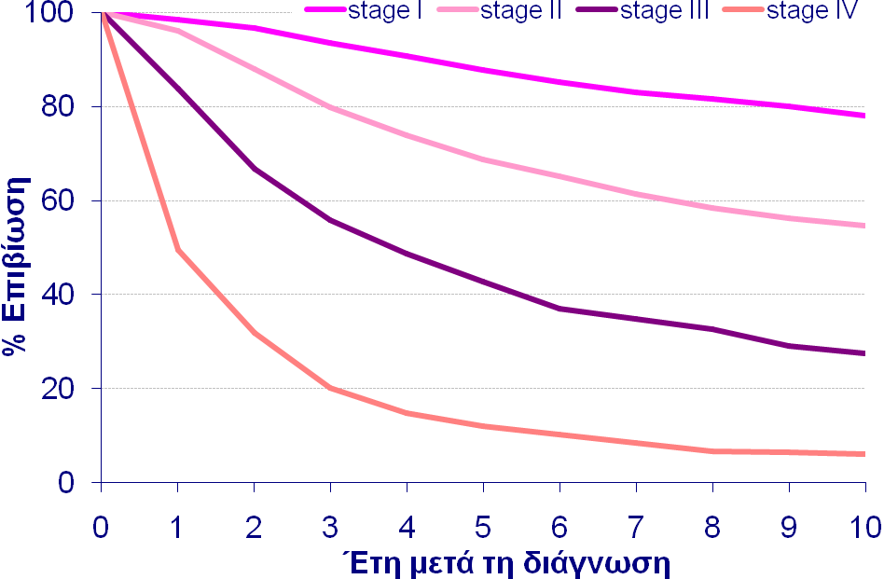
Επιβίωση του ΚΜ κατά στάδιο

Slide 72
Ductal Carcinoma in situ (DCIS)
In the 1980s breast conservation therapy had been proved to be effective for selected cases.
Paradoxically, the standard treatment for DCIS was a total mastectomy.
Screening was being introduced worldwide with a predicted increase in DCIS cases.

Slide 73
Risk factors for relapse in 10853
Factor | Hazard ratio | P value
Age ≤40 years | 2.1 | 0.02
Symptomatic | 1.8 | 0.008
Solid/cribriform | 2.67/2.69 | 0.01
Involved margins | 2.1 | 0.0008
No radiotherapy | 1.7 | 0.009
After complete excision of DCIS, RT or No RT.
Pathological review of 863/1010 cases (85%).
Median follow-up 5.4 years.
Bijker et al. JCO 2001, 19:2263-2271.

Slide 74
What have we learnt from randomised trials of treatment for DCIS?
Radiotherapy does reduce the risk of progression to invasive cancer.
Tamoxifen may be useful in those with ER+ve DCIS.
Mamargins matter but width as yet not yet defined.
Although some patients do not need radiation they have not yet been identified.
Many patients still need a mastectomy because of extensive DCIS.

Slide 75
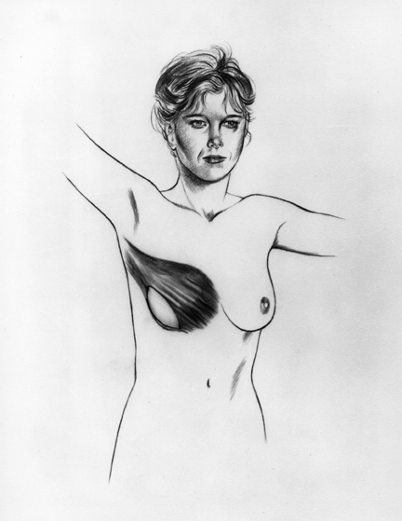
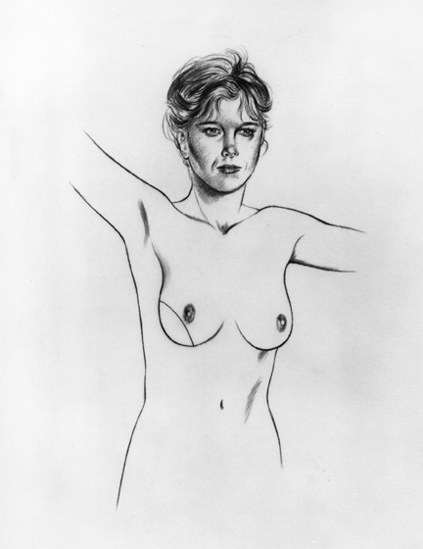
Αποκατάσταση με πλατύ ραχιαίο

Slide 76
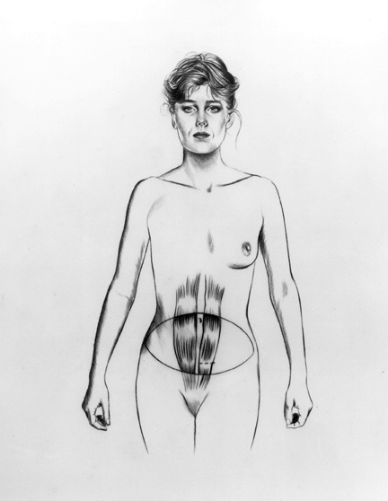
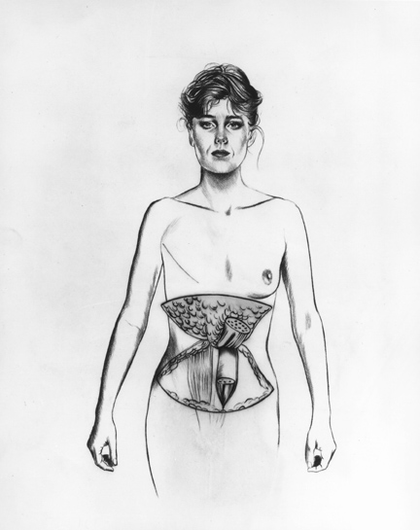
Αποκατάσταση με ορθό κοιλιακό

